Slide 1
VPK - služba document delivery
Mgr. Marcela Ouzká oddělení meziknihovních služeb NTK
NTK Praha, 18. 5. 2016

Slide 2
VPK
vznik r. 2001 (předchůdce INVIK – 1997)
společný projekt dosud především technicky(!) zaměřených knihoven, které chtějí dosáhnout radikálního zvýšení dostupnosti informačních zdrojů místním i vzdáleným uživatelům
55 knihovnických institucí sjednotilo informace o své periodické literatuře ve fondech do jednoho katalogu (SK VPK)
v současné době převaha odborných časopisů zaměřených především na techniku a aplikované přírodní vědy, medicínu a v menší míře na společenské vědy
→ 40 knihoven poskytuje DD služby prostřednictvím systému VPK
→ zbylé knihovny poskytují klasické meziknihovní služby

Slide 3
VPK
spektrum nabízených služeb: ▫ dodání plného textu (formou EDD nebo reprografické služby)
▫ MMS ▫ Current Contents
▫ MVS – propojení ze SK ČR
Služby nabízené prostřednictvím VPK
 | 2010 | 2011 | 2012 | 2013 | 2014
Požadavky celkem | 19974 | 16693 | 15308 | 14482 | 13049
požadavky do NTK | 9023 | 7539 | 7283 | 7188 | 7024
požadavky MMS | 4784 | 3895 | 3961 | 4169 | 4168
kopie (EDD + papír. kopie) | 3723 | 3163 | 2950 | 2705 | 2570
Current Contents | 516 | 481 | 372 | 314 | 286

Slide 4
VPK – struktura a konta (1)
Celkový počet kont ve VPK: 782
1. Účastnické knihovny (55)
● sdílí informace o svých fondech prostřednictvím SK VPK
● koordinace akviziční politiky (původní idea)
● informace o licenčních elektronických zdrojích
● účastníci (=poskytovatelé služeb) i uživatelé
aktivní = poskytující služby prostřednictvím VPK (vč. NTK = SC VPK): 40
pasivní = poskytující jen klasické meziknihovní služby: 15

Slide 5
VPK – struktura a konta (2)
2. Uživatelé a) právnické osoby
Knihovny registrované na MK ČR – služby: kopie ▫ z tištěných zdrojů (= z fyzického fondu) prostřednictvím EDD - koncový uživatel získá papírovou kopii - koncovému uživateli PDF do osobní schránky papír. kopie poštou ▫ z licencovaných DB – dle licenčních podmínek (koncovému uživateli VŽDY papírová kopie!)
MMS, CC

Slide 6
VPK – struktura a konta (3)
2. Uživatelé a) právnické osoby
Knihovny neregistrované – služby: kopie ▫ z tištěných zdrojů papírová kopie poštou ▫ z licencovaných zdrojů – uživateli papírová kopie
MMS, CC
Komerční subjekt – služby: kopie ▫ z tištěných zdrojů papírová kopie
MMS, CC

Slide 7
VPK – struktura a konta (4)
2. Uživatelé
b) fyzické osoby – služby: kopie ▫ z tištěných zdrojů (= z fyzického fondu) EDD, papír. kopie ▫ z licencovaných DB papírové kopie MMS, CC
 | 2010 | 2011 | 2012 | 2013 | 2014
Počet kont ve VPK | 693 | 713 | 728 | 746 | 756
z toho konta účastnická | 44 | 44 | 46 | 47 | 55
z toho uživatelská konta | 649 | 669 | 682 | 699 | 701

Slide 8
Jak se stát účastnickou knihovnou VPK (1)
Účastnickou knihovnou (= poskytuje a současně využívá služby VPK) se může stát pouze knihovna registrovaná na MK ČR
1. Uzavření Smlouvy pro účastnickou knihovnu VPK/Provozního řádu. Knihovně je přiděleno označení uživatelského konta (lokační značka knihovny), uživatelské jméno, přístupové heslo pro správu katalogu VPK a pro zajištění služeb.
2. Zaslání prohlášení o registraci na MK ČR
3. Dodání exportu dat o svém seriálovém fondu vč. roků odběru: - fyzický fond časopisů - elektronický fond periodik (vč. údajů o licenci – název zakoupené licence/podmínky dodávání MS)

Slide 9
Jak se stát účastnickou knihovnou VPK (2)
4. Vložení vstupní částky na konto
5. Volba poskytovaných služeb
6. Udržování aktuálních dat o svém časopiseckém fondu
Knihovna musí organizačně zajistit poskytování služeb podle požadavků systému, tzn. vyřizovat požadavky ve stanovených lhůtách, dodržovat ceny dle platného Ceníku VPK (ceny si může stanovit každá knihovna sama, ale je povinna to ohlásit SC VPK)
Rozdílné ceny za xerokopie uvádí:
Ústav organické chemie a biochemie AV ČR, v.v. i. 1/str. 3,- Kč (A4) 1/str. 5,- Kč (A3)
Uměleckoprůmyslové muzeum 1/str. 3,- Kč (A4)

Slide 10
Jak se stát účastnickou knihovnou VPK (4)

Slide 11
Jak se stát účastnickou knihovnou VPK (5)

Slide 12
Jak se stát uživatelem VPK? (1)
Uživatelem se může stát 1. fyzická osoba a/ občan ČR starší 18 let, způsobilý k právním úkonům, může využívat tyto služby: služby typu document delivery (bez omezení) služby typu electronic document delivery (EDD) b/ cizí státní příslušník starší 18 let, způsobilý k právním úkonům, může využívat tyto služby: služby typu DD (bez omezení) služby typu EDD (pouze po doložení povolení k pobytu maximálně na dobu omezenou platností doloženého dokumentu)
Z fyzického fondu účastnické knihovny – služby: ▪ papírová kopie ▪ služba EDD
Z on-line zdrojů – služby: ▪ papírová kopie

Slide 13
Jak se stát uživatelem VPK? (2)
2. právnická osoba a/ knihovna registrovaná na MK ČR – služby: ▪ služby typu DD (využívání služby VPK v rámci meziknihovních služeb pro své koncové uživatele - fyzické osoby, resp. pro vlastní vnitřní potřebu právnické osoby) ▪ služby typu EDD (pro vlastní koncové uživatele)
Z fyzického fondu účastnické knihovny – služby: ▪ papírová kopie ▪ služba EDD
Z on-line zdrojů – služby: dle licenčních podmínek ▪ elektronicky – koncovému uživateli vždy papírovou kopii (výjimka např. db ProQuest)

Slide 14
Jak se stát uživatelem VPK? (3)
2. právnická osoba b/ knihovna neregistrovaná – služby: ▪ služby typu DD (využívání služby VPK v rámci meziknihovních služeb pro své koncové uživatele - fyzické osoby, resp. pro vlastní vnitřní potřebu právnické osoby) ▪ služby typu EDD NESMÍ
Z fyzického fondu účastnické knihovny – služby: ▪ papírová kopie
Z on-line zdrojů – služby: ▪ elektronické kopie (záleží na licenčních podmínkách) – koncovému uživateli VŽDY papírová kopie ▪ papírová kopie

Slide 15
Jak se stát uživatelem VPK? (4)
2. právnická osoba c/ komerční subjekt – služby: ▪ služby typu DD (využívání služby VPK v rámci meziknihovních služeb pro své potřeby a zaměstnance-fyzické osoby, resp. pro vlastní vnitřní potřebu právnické osoby) ▪ služby typu EDD NESMÍ
Z fyzického fondu účastnické knihovny – služby: ▪ papírová kopie
Z on-line zdrojů – služby: ▪ ŽÁDNÉ

Slide 16
Jak se stát uživatelem VPK? (5)
Smlouva: osobní podpis 2 exempláře (1 zůstává v NTK) – razítko + podpis obou účastníků na str. 5!!! možnosti uzavření: osobně v NTK vytisknout z www stránek, zaslat poštou
Uživatel: číslo uživatelského konta uživatelské jméno přístupové heslo KŘ VPK v tištěné podobě složí na účet minimální částku ˃ 50 Kč (= poplatek za zřízení uživ. konta)
Finanční konto – doplnění: a/ hotově v NTK b/ bankovním převodem na účet v NTK na základě faktury (uvést č. konta!) c/ poštovní poukázkou vydanou v NTK d/ bankovním převodem na běžný účet v NTK (VS 67xxxxxx; bankovní spojení: ČNB Praha, č. účtu 10006-8032031/0710) e/ poštovní poukázka A

Slide 17
Jak se stát uživatelem VPK? (6)
I. REGISTRACE
1. www.vpk.cz / techlib.cz → VPK v rychlých odkazech
2. Vstup pro registrované uživatele → uživ. jméno: SC-REG heslo: Stkinf96
3. Registrace nového uživatele – voláme 453 n. 446 a zároveň vyplňujeme: jméno a příjmení adresa typ uživatele (individuální = FO X kolektivní = knihovna; firma) RČ nebo IČO kontaktní osoba – u kolektivních uživatelů!!! telefon, email evidenční číslo smlouvy – přidělí pracovník MS!!!
→ založit nové konto; poté se objeví stránka s údaji o kontě (majitel, číslo, přihlašovací údaje atd.) – VYTISKNOUT 2x!!! 1. exemplář pro uživatele, 2. exemplář se smlouvou (1 ks) pro pracovníky MS

Slide 18
Jak se stát uživatelem VPK? (7)
II. PŘÍJEM PLATEB
1. vepsat číslo uživatelského konta 108 + 3 další čísla → pokračovat 2. napsat částku, kterou uživatel zaplatil v pokladně → zaregistrovat novou platbu (˃ 50 Kč!!!)

Slide 19
Servisní centrum VPK
vedení a správa SK VPK (opravy, úpravy, vkládání dat)
vedení a správa uživatelských kont (uzavírání/rušení smluv, centrální evidence smluv, doplňování kont, opravy údajů)
další vývoj a údržba této technologie
poskytování služeb v rozsahu účastnické knihovny
zajištění a provoz dalších souvisejících technologií (distribuce požadavků, účtovací systém, reklamace apod.)
pomoc a podpora při problémech či nejasnostech (ověření titulu, technická podpora)

Slide 20
Souborný katalog VPK
= veřejně přístupný automatizovaný knihovní katalog, který obsahuje záznamy časopisů uchovávaných ve fondech účastnických knihoven VPK.
- provozovatel a správce: SC VPK
- součástí SK též informace o účastnických knihovnách Každý záznam v SK VPK obsahuje krom bibliografických údajů rovněž informace o vlastnících požadovaného dokumentu vč. konkrétních parametrů služeb vztahujících se k danému dokumentu.
- původní zaměření: technika, aplikované přírodní a společenské vědy, medicína odbornost
- nový trend: veškerý časopisecký fond knihoven X těžké informace získat a udržovat jejich aktuálnost

Slide 21
Služby SC VPK
REKLAMACE - veškeré druhy přes SC VPK - co: kvalita kopií x obsah požadavku x cena požadavku - jak: ▪ písemná či telefonická žádost z knihovny či od uživatele ▪ nutné číslo objednávky ze systému VPK - rozdělení: dle druhu požadavků (vnitrostátní - označení A X B X C X D; zahraniční - označení I)
VEDENÍ ÚČTŮ
- účastnické knihovny: účet příjmový (částky za vyřízený požadavek) účet výdajový (odečet částky za objednaný pož.)
uživatel: pouze účet výdajový
- výpisy z účtů – na požádání (např. měsíčně, čtvrtletně, pololetně...) ▪ každý možnost sledovat pohyb na svém účtu (= přístupný na uživ. kontě) ▪ roční přehled čerpání prostředků

Slide 22
Nabídka služeb (1)
a/ Objednávka kopie článku z časopisu s využitím SK VPK
1. nalézt časopis v SK VPK (zkontrolovat, zda obsahuje příslušný rok), př. Epocha 2. Přehled dostupných ročníků → zvolíme rok 3. zvolíme způsob dodání dokument (z tištěné předlohy x z on-line zdroje) 4. zobrazí se předvyplněná objednávka → vyplníme název článku, autora, ročník, číslo, strany → pokud objednává knihovna, i jméno koncového uživatele → možno zvolit dodavatele, parametry kopie; příp. napsat komentář
=˃ ODESLAT ===˃ objednávka s označením A
b/ Objednávka kopie z časopisu neobsaženého v SK VPK
1. zvolíme způsob doručení 2. zobrazí se bianko objednávka → nutné vyplnit všechny údaje NEZAPOMENOUT zvolit dodávající knihovnu!!!
= ˃ ODESLAT ===˃ objednávka s označením D

Slide 23
Nabídka služeb (2)
c/ Objednávka MVS - NOVINKA
▪ služba určena pro knihovny evidované na MK ČR; možnost zadat objednávku mají i knihovny neregistrované – necháváme na uvážení dožádané knihovny, zda požadavku vyhoví
▪ výhodné v případě, že žádající i dožádaná knihovna jsou v systému VPK a dožádaná knihovna poskytuje MVS via VPK = všechny MVS objednávky v 1 systému výhodné zejména při účtování poštovného

Slide 24
Nabídka služeb (2)
c/ Objednávka MVS – NOVINKA
▪ ˃ nevyplněná objednávka = neexistuje katalog, který by dodal bibliografické informace (v SK VPK pouze katalog časopisů z fondů účastnických knihoven); ˃ NUTNO vybrat dožádanou knihovnu (17 knihoven poskytuje MVS via VPK) =˃ musíme předem dohledat všechny informace =˃ vyplníme objednávku → zvolíme dožádanou knihovnu → odešleme ===˃ objednávka s označením B ▪ propojení se SK ČR

Slide 25
Nabídka služeb (3)
d/ Objednávka mezinárodní meziknihovní služby (MMS)
▪ využíváme v případě, že kniha/časopis není ve fondu knihovny na území ČR ▪ služba určena pro knihovny a pro uživatele, kteří mají konto ve VPK ▪ službu ve VPK zajišťují NTK, NLK a AV ČR (do budoucna i NK ČR) 1. vyplníme formulář 2. vybereme knihovnu, kterou pověříme zajištěním dokumentu ze zahraničí 3. POZOR cena!!! Možno zvolit cenový limit =˃ ODESLAT ===˃ objednávka s označením I
e/ Služba Current Contents
= průběžné zasílání kopií obsahu každého nově došlého čísla vybraného periodika
- objednávka s označením C

Slide 26
Způsob vyřizování služeb VPK
Objednávku vyřizujeme dle požadavku uživatele
▪ systém sám podle vnitřního nastavení „ví“, jaké služby může danému uživateli nabídnout – na základě typu čtenáře; možností knihovny, která titul vlastní; a licenčních podmínek každého zdroje)
▪ možnosti - fyzický fond: prostřednictvím EDD (= článek naskenován z tištěné předlohy); lhůta 72 hodin (expresní dodání do 24 hodin!); formát PDF; rozlišení 300 dpi ČB x 150 dpi barevně x odstíny šedi papírové kopie – na kopírovacích strojích, k vyzvednutí osobně či zasláním poštou (poštovné) kopie zaslané faxem - on-line zdroje: dle licenčních smluv X koncovému uživateli VŽDY papírová kopie
▪ ceník: papír. kopie 2 Kč/A4 (x ÚOCHB a UMPRUM) + příp. poštovné fax 9 Kč/A4 z on-line db elektronicky 2 Kč/str. do 7 stran; nad 7 str. 15 Kč paušál EDD 2 Kč/strana + 6,05 Kč/strana (poplatek Dilia) tištěná kopie dodaná elektronicky 2 Kč/strana + 2,42 Kč/strana (Dilia)

Slide 27
EDD – současná situace (1)
Původně za všechny služby (vč. EDD) účtováno 2 Kč/A4 + příp. poštovné. Po r. 2009, resp. 2011 ZMĚNA – Kolektivní smlouva mezi Dilia a NK ČR
Současný stav ▪ služba pouze na území ČR ▪ komu: koncovému uživateli = fyzické osobě prostřednictvím knihovny (knihovna knihovně elektronicky → knihovna koncovému uživateli papírovou kopii); nižší sazba poplatků Dilia (2,42 Kč/str.)
fyzické osobě, která se SC VPK uzavřela „Smlouvu o užívání adresáře“ (poplatek 6,05 Kč/str., nejméně 12,10 Kč; max. 90,75 Kč)
knihovnám evidovaným na MK ČR (= zastupované knihovny, které poskytují službu EDD výhradně koncovému uživateli, tj. fyzické osobě). Zastupovaná knihovna povinna podle kolektivní smlouvy uzavřít s každým koncovým uživatelem „Smlouvu o poskytování služby elektronického dodávání dokumentů koncovému uživateli“

Slide 28
EDD – současná situace (2)
- knihovna objedná pro uživatele kopii prostřednictvím EDD → kopie dorazí přímo do osobní schránky uživatele, ke které má přístup pouze on (poplatek 6,05 Kč/str.); - uživatel je povinen s kopií nakládat v souladu s autorským zákonem; - rozmnoženinu díla je oprávněn užít výlučně pro účely výzkumu a soukromého studia
▪ z kopie si uživatel zhotoví finální uživatelskou rozmnoženinu dle své volby v elektronické podobě ve formátu netextového souboru (pdf - VPK nabízí pouze tento formát) nebo tištěnou kopii a doručenou elektronickou mezitímní rozmnoženinu umístěnou na zabezpečeném serveru odstraní.
▪ povinný text: „EDD/VPK anebo sigla knihovny/- tato rozmnoženina slouží výhradně pro účely výzkumu a soukromého studia držitele uživatelského konta“.

Slide 29
On-line zdroje
▪ kopie papírové či dodané elektronickou cestou
▪ závisí na licenční smlouvě, příp. na typu žadatele – v systému zaneseno → zobrazí se pouze možnosti, které jsou pro daný dokument a žadatele povoleny
▪ ceník: papírová kopie 2 Kč/str. + příp. poštovné kopie dodané elektronickou cestou 2 Kč/str. (1-7 stran), 8 a více stran 15 Kč
Výjimka pro uživatele VPK k využívání služeb z on-line zdrojů
1) organizace splňující definici Rámce společenství pro státní podporu výzkumu, vývoje a inovací č. 2006/c-323/01
2) organizace splňující výjimku č. 800/2008 Nařízení Komise (ES) č. 800/2008 ze dne 6. srpna 2008 o blokových výjimkách
Prohlášení k využívání informačních zdrojů – uživatel podepíše, pokud splňuje jednu z podmínek

Slide 30
Propojení SK ČR a VPK - časopisy
Fáze:
1) seriály s ISSN: při procesu zobrazování titulu s ISSN v SK ČR dotaz do SK VPK, zda se ISSN ve VPK nachází, do zobrazeného záznamu pak v případě kladné odpovědi přibude tlačítko „Objednat článek z VPK“ → přihlášení do systému VPK → možnost objednání
Testováno na konci října 2014
2) tituly bez ISSN – nutno doladit (dotaz na základě názvu??) České časopisy bez ISSN: České národní středisko ISSN pomůže při doplňování chybějících ISSN X běh na dlouhou trať (několik tisíc různě kvalitních titulů).

Slide 31
Propojení SK ČR a VPK
x problémy:
nesouhlasí odběry v SK ČR s odběry v SK VPK
nesouhlasí informace o knihovnách, které konkrétní titul odebírají (v SK ČR účastnická knihovna VPK odběry má X v SK VPK u titulu uvedena není)
Důvody:
knihovna nahlásí do SK VPK pouze ty roky, z nichž je schopna/ochotna poskytnout DDS;
na preciznosti dat v SK VPK je založeno workflow VPK = > knihovny jsou tím přirozeně „nuceny“ uvádět přesnější údaje; v SK ČR i SK VPK probíhají roční aktualizace dat

Slide 32
Propojení SK ČR a VPK
Řešení:
odkaz Informace o objednávání z VPK u tlačítka = návod: Co dělat, když…?
stále upozorňujeme knihovny, aby info o svých odběrech sjednotily, opravily (povinnost každé knihovny udržovat data aktuální!) VPK umožňuje zadat objednávku bez vazby na konkrétní ročník periodika v SK VPK (tzv. objednávka D)

Slide 33
Propojení SK ČR a VPK - MVS
Fáze:
3) rozvoj VPK jako komplexního nástroje pro zajištění meziknihovních služeb v ČR, včetně vazby na Souborný katalog ČR
nabídka meziknihovních služeb je od 07/2015 rozšířena o MVS = ze SK ČR možno objednat meziknihovní výpůjční službu prostřednictvím systému VPK (a tím případně i zúčtovat poštovné)

Slide 34
Propojení SK ČR a VPK
▪ propojení se SK ČR – knihu nalezneme a objednáme pomocí odkazu Služby pro knihovny → Požadavek MVS přes VPK → login do VPK

Slide 35
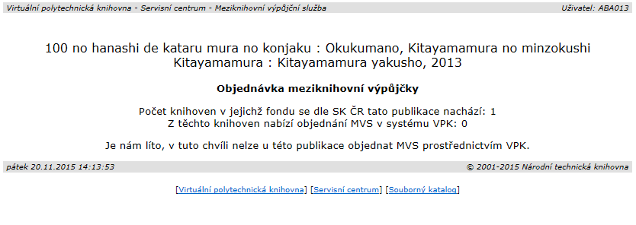
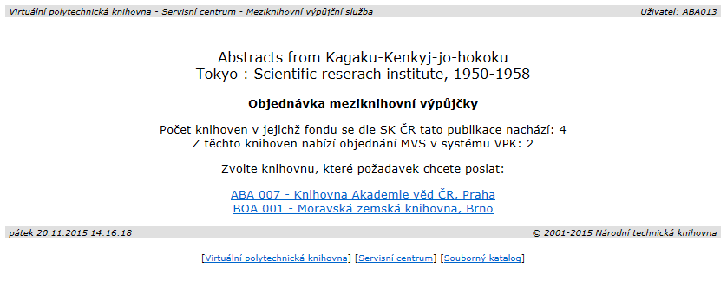
Propojení SK ČR a VPK

Slide 36
Propojení SK ČR a VPK
NEVÝHODA:
▪ u periodik probíhá nejprve porovnání se Souborným katalogem VPK podle ISSN, v kladném případě se zobrazí tlačítko „Objednat článek z VPK“
▪ u knih obdobné ověření vůči SK VPK nelze provést -> po přihlášení do VPK proběhne porovnání sigel knihoven uvedených u záznamu v SK ČR se siglami knihoven, které v rámci VPK přijímají požadavky MVS -> výsledek může být i nulový, tj. MVS není možné přes VPK objednat

Slide 37
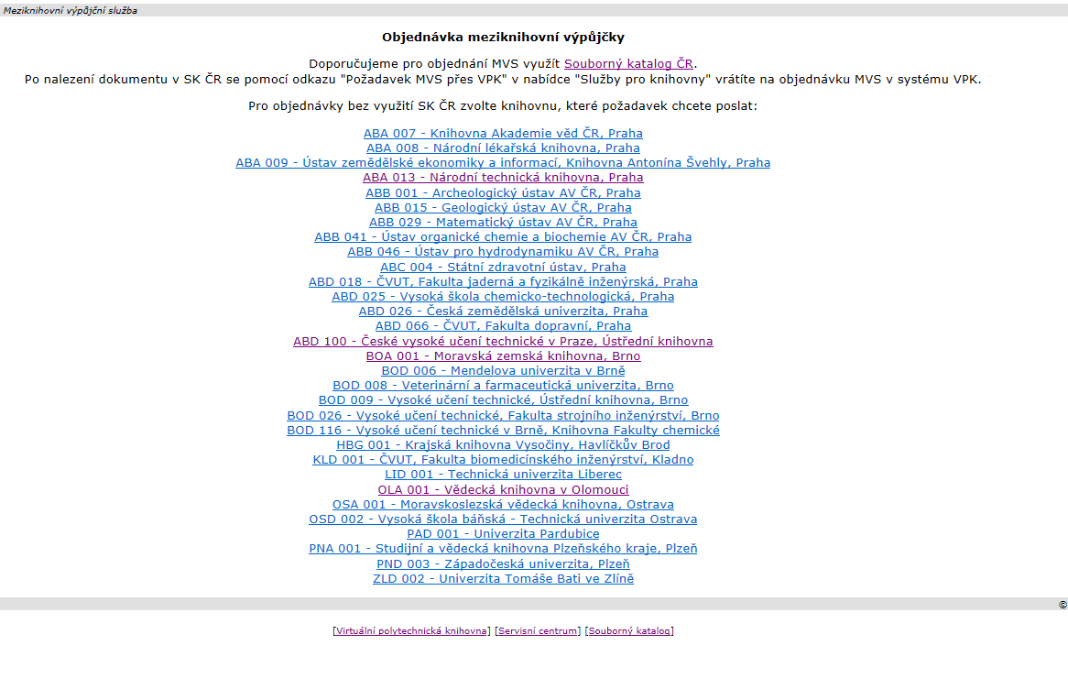
Knihovny zapojené do MVS přes VPK

Slide 38
Otázky??
Děkuji za pozornost!

